Slide 1
International Inner Wheel religiöst och politiskt obunden
Vänskap
Hjälpsamhet
Internationell förståelse

Slide 2
Grundades i manchester i england 1924 av Mrs margarette golding
Ville vara med och stötta Rotarianerna i deras hjälpverksamhet efter 1:a världskriget
Bygger på enskilda medlemmars INTRESSE och LOJALITET där VARJE MEDLEM har sin BETYDELSE för organisationens KONSOLIDERING och STYRKA. Kuggarna i Inner Wheel-hjulet symboliserar medlemmarna som håller hjulet snurrande.
1949 första klubben i Sverige – i Filipstad

Slide 3
Världspresident: zenaida farcon filippinerna Motto: work wonders 100 000 medlemmar i 100 länder 3 100 medlemmar i Sverige

Slide 4
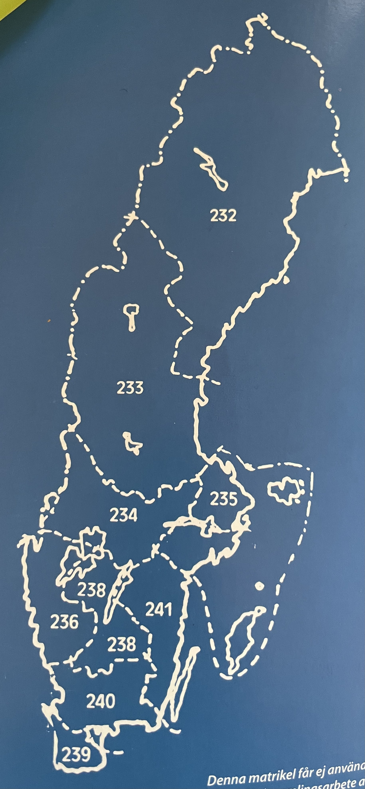
9 distrikt 84 klubbar
Både IIW:s, SIWR:s distriktens och klubbarnas VU är i princip uppbyggda på samma sätt med:
En president
En vice president
En past president
En skattmästare
Stadgeansvarig / Sekreterare
En RISO / DISO / ISO (International Service Organiser)
Gärna en vice sekreterare och/eller ledamot

Slide 5
Statistik Sveriges 84 Klubbar
5 största klubbar: Västervik 83 medlemmar
Hässleholm 79 medlemmar
Karlstad 69 medlemmar
Lidköping 68 medlemmar
Lund & Falun 66 medlemmar
Varning om man har under 30 medlemmar och medelåldern ligger över 80 – R E K R Y T E R A ! ! ! VÄNTA INTE FÖR LÄNGE!
Medelåldern i Sverige ligger på 77 år
Lidköping har lägst medelålder – 69 år

Slide 6
Statistik IIW– ca 100 000 kvinnor
Indien 52 500
Storbritannien 9 800
Tyskland 8 400
Italien 6 200
Sverige 3 100
Australien 2 500
Frankrike 2 500 (inkl Algeriet, Marocko, Andorra & Tunisien)
Danmark 2 200

Slide 7
Vänskap
En klubb med vänskap och umgänge över generationer
Glöm inte bort ”våra gamla” – ledamot, en bra post
Någon som inte varit på månadsmötena på länge – ta kontakt
Hjälp nya medlemmar ”på banan” så de hamnar i gemenskapen snabbt
Kan vi hjälpa andra klubbar – kusin, barndomsvän, svägerska?
VÄNSKAPSMÖTE i Tällberg 15-17 september

Slide 8
Hjälpprojekten – STRONG WOMEN, STRONGER WORLD
Internationella Garissa 30/6-24
Nationella Narkotikasökhundarna
IW-doktorn 30/6-24
Egna klubbprojekt lokala, nationella eller internationella

Slide 9
Internationell förståelse
Vart 3:e år hålls convention (världskongress)
European Meeting
Nordic Meeting
Vänskapsmöten
Intercity-möten
Östersjömöte
European RALLY Helsingfors 2025
IW – dagen 10 Januari

Slide 10
Vad diskuteras på rådsnivå?
Hjälpprojekten
Ekonomi
Matrikelns vara eller inte vara
Hemsideförbättringar
Hur få fler medlemmar – Hur få fler att engagera sig i styrelsearbetet
Motioner och tips/frågor från medlemmar
Planerar rådsmöten

Slide 11
Informationsmöte varje höst – kickoff
Ventilerar åsikter, brainstormar och planerar kommande år
Återkommande:
Svårt att engagera styrelsemedlemmar
ALLA KAN BIDRA!!! Vi är inget börsnoterat företag utan
ett kvinnligt nätverk som hjälps åt. TOGEHTER WE CAN!!!
Svårt att nyrekrytera

Slide 12
Tips till en växaNDE VÄLMÅENDE KLUBB
Tappa INTE INNER WHEEL-ANDAN
Trevligt om presidenten hälsar på alla vid ankomst
ANVÄND 3-minutare – gärna i början av kvällen
TA HAND OM ”DE ÄLDRE” - viktigt att det inte blir 2 ”skikt” av medlemmar
TOPPEN med placeringskort
Fundera på om vi, på något sätt som vi kan hjälpa en mindre klubb att växa - syster, svägerska, barndomskamrat, kusin, fd granne på en ort där det finns en liten klubb?

Slide 13
Tips till ”lilla klubben”
R E K R Y T E R A ! ! ! ! !
Gärna 3-4-5 på en och samma gång!
Rekrytera I TID!!!!!
Kvinnor som är på väg in i pensionen – Marior - vinklubb – bokklubb – yoga/gympa-gruppen – fd arbetskamrater – granne – sonens svärmor
Intressanta programpunkter

Slide 14
Att tänka på Oavsett klubbstorlek
Inte alltid lätt att komma in i ett väl inarbetat kvinnokluster – ta hand om även efter inval
Foto på Hemsidan
Vårda våra äldre
Tålamod - om vi lyckas engagera yngre, som fortfarande är yrkesverksamma, i styrelsearbetet så får vi vara lite förstående om svaren på mailen inte studsar
Allt blir roligare om man engagerar sig. Om man inte orkar med styrelsearbete - gå in på hemsidan och läs om vad som händer – Nationellt och Internationellt – känn att man hänger med på vad som händer i IW-världen
Hur har vi det med kontakten med våra vänklubbar?
Karlstad – Nya Zealand (Western Napier) – Spanien (Barcelona) – Italien (Catania)

Slide 15
Hur kommer jag in? Vad är min roll kommande år?
Skall försöka leda, entusiasmera och stimulera Inner Wheel Sverige under kommande år
Kommer att trycka på NYREKRYTERING – enda långsiktiga lösningen. Rekryterar i inte så kommer vi inte att finnas kvar.
Avser att hålla kontakt med alla distrikt och är tacksam för löpande feedback

